Slide 2
《大考卷》4人语下教用
期末模拟基础测试卷（二）

Slide 4
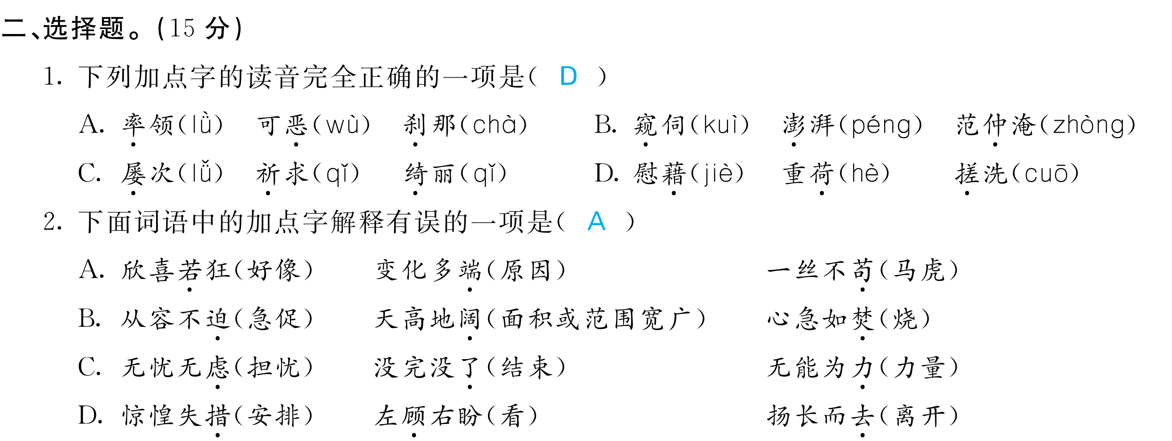

Slide 10
